Slide 1
Welcome
المشروع : Dark Sword – على نظام ios لشركة Apple .
إعداد : آية الطيب ، آيسر أكثم محمود ، ساجدة السعد ، كريم عبدالرزاق .
المساق : أدارة أمن أنظمة المعلومات .

Slide 2
لماذا نقدم لكم Apple و Dark SworD ؟؟؟
في ظل التصاعد المستمر للهجمات السيبرانية التي تستهدف كبرى الشركات التقنية، تبرز شركة Apple كهدف استراتيجي بامتياز؛ فهي لا تدير فقط نظامًا بيئيًا مغلقًا يضم أكثر من 1.5 مليار جهاز نشط ، بل تمتلك أيضًا كنزًا من البيانات الحساسة لمستخدميها حول العالم. لهذا السبب، جاءت استراتيجيتنا المقترحة تحت اسم Dark Sword، مستلهمة من فكرة “السيف المظلم” الذي يجمع بين القوة الدفاعية الصلبة والقدرة الهجومية الاستباقية. فبدلًا من انتظار الهجمات، نبني جاهزية أمنية تعتمد على استباق الخصم، وكشف نواياه قبل تنفيذها، والرد عليه بسرعة وفعالية تضمن استمرارية الأعمال وحماية سمعة المؤسسة. نهدف من خلال هذه الخطة إلى تقديم نموذج متكامل يتجاوز مجرد الامتثال للمعايير، ليصبح معيارًا جديدًا في الأمن السيبراني الاستباقي.

Slide 3
فكرة المشروع : الجاهزية الأمنية لصد الهجمات السيبرانية : ما المطلوب ؟
بيان مدى جاهزية مؤسسة Apple لصد هجمات Dark Sword على نظام ios
​تحليل الوضع الحالي (ذكر نقاط القوة والضعف لتحليل جاهزية المؤسسة ).
​الخطة التي تستخدمها Apple لصد هجمات Dark Swod .
آلية تنفيذ الخطة و الأجراءت التي تستخدم لصد و منع الاختراقات مستقبلاً .

Slide 4
هل شركة Apple جاهزة أمنيًا لصد هجمات dark sword على نظام Ios؟؟؟
تتطلب الجاهزية الأمنية لمؤسسة مثل Apple أمام هجمات كـ DarkSword الانتقال من ثقافة "التحديث اختياري" إلى "التحديث إجباري وفوري"، مع دمج طبقات دفاع متعددة مثل ( Lockdown Mode، ، و تصفية المحتوى).
نقاط القوة كان لها دور كبير في سرعة إصدار التحديثات وتوفير خيارات متقدمة .
بينما تمثلت نقاط الضعف في الفجوة الزمنية بين صدور التحديث وتطبيقه .
إضافة إلى اعتماد الهجوم على متصفح Safari كناقل رئيسي يصعب الاستغناء عنه، مما يستلزم سياسات تحديث إلزامية .

Slide 5

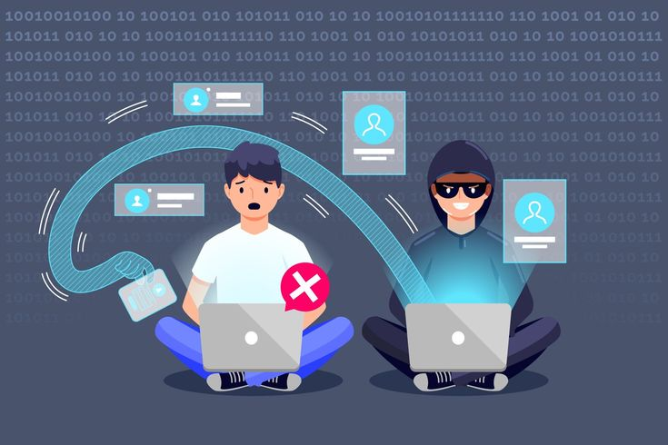
طريقة هجوم Dark sword على ثغرات Ios ؟

Slide 7
طريقة صد الهجوم : ( الجاهزية الامنية )

